Slide 1
防災活動
まずは
何から始めるのが
効果的か？

Slide 2
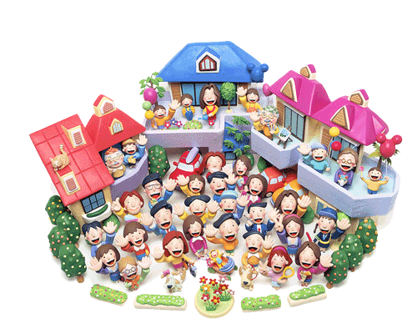
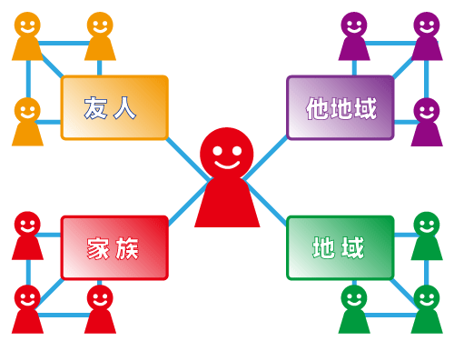
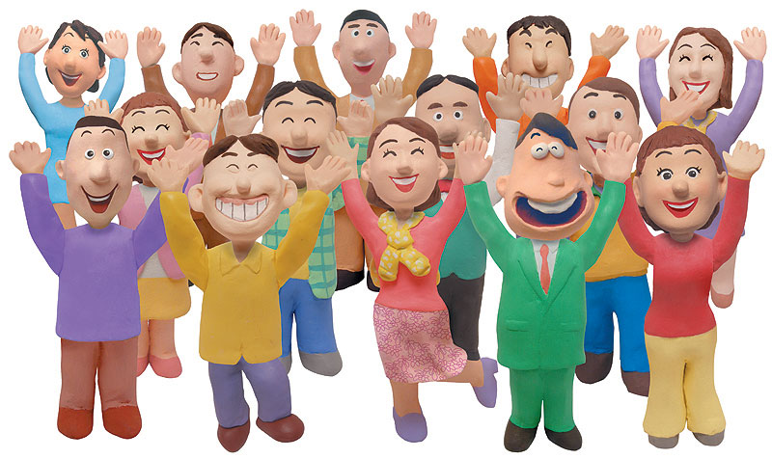
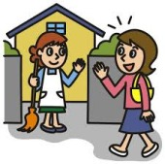
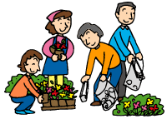
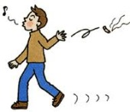
「あいさつ運動」の効果が立証（ひょうご震災記念２１世紀研究機構）
あいさつ運動から始める
多様な参加が推進される
更なる参加を促す為のイベント開催
町が動き出す
自分たちの町に興味を持ち出す
自分たちで町を創造している感覚
自分たちの町に愛着を持つようになる
情報やスキルのなさに他地域に情報を求める
多くの情報を得る
行政をあてにせず、自立する方向を目指しだす
挨拶から防災を核にして、町づくりができあがる！
町が「住みやすくなる。楽しくなる。大切になる。」
挨拶が
町を住みやすく
何事にも
強いまちにする！
弊害→無作法性な人も集まる
マナー違反者
マナー向上
集める手段のスキルがアップ

Slide 3
本当かな？
と思う
あなたに！

Slide 4
日々の挨拶が
災害保険に
なる！

Slide 5
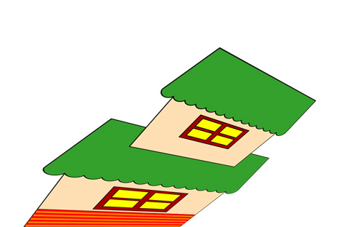
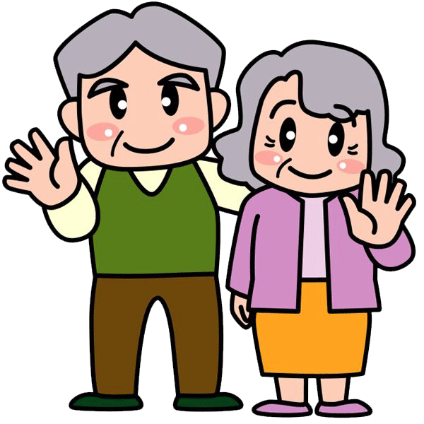
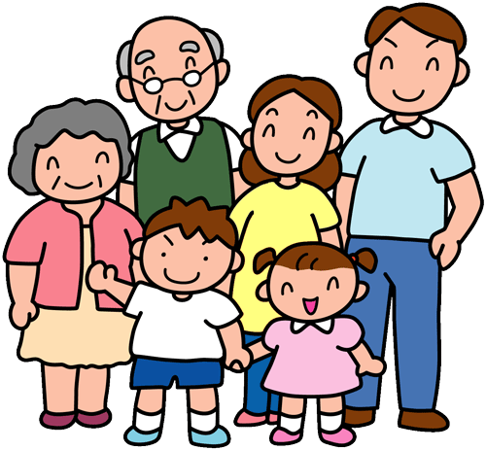
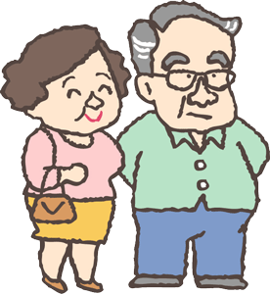
生活防災のすすめ（地域との関わりが家族を守る）
あなたはどちらから？
山田さんから？ 鈴木さんから？
山田さん
鈴木さん
あなたの家

Slide 6
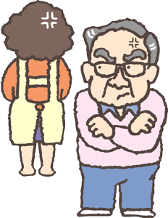
生活防災のすすめ（地域との関わりが家族を守る）
安否確認リスト
なんて
不要になる！
あなたはどちらから？
「挨拶」は
災害保険の
掛け金だ！
山田さん
鈴木さん
・いつも挨拶がある
・旅行に行けば「お土産」
・挨拶しない
・隠れて出かける
あなたの家
山田さんから？ 鈴木さんから？

Slide 7
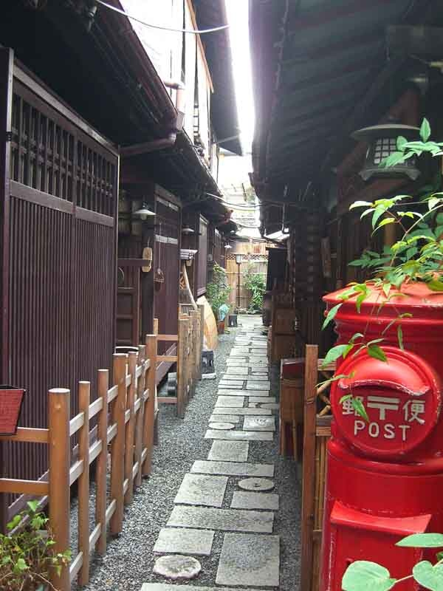
生活防災のすすめ
ところが！
これらは
災害後に
始めることが多い！
必要だと判っている
しかし、
災害発生前には
やらない！
「人への心遣い」が自分を守ることになる
更には家族、自分の大切な人を守ることになる
心遣い→「ありがとう」・「感謝」
良好の近所付き合い → 醤油や味噌の貸し借り
こんな言葉が昔から・・・「お互い様」
これって、究極の「互助・共助の精神」
その為にすることがある！！！
自分のもつ「情報の共有」
近所の人が「間取りを知る」
他の人が「自分の動きやスケジュールを知っている」
誰もが互いに信頼し合い心から支えあえ合う社会
災害発生時の為の「バックアップ（保険）を構築」
お互い様
あなたの
バックアップ
を構築！

Slide 8
事例
「挨拶が命」
守ってもらうのではなく
自分が行動し守る

Slide 9
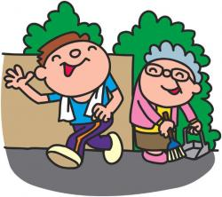
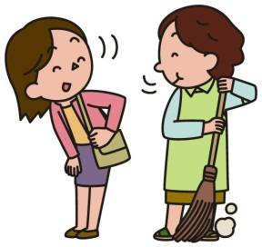
本当にあった両極端の我が町での事例
挨拶しない人
挨拶する人
たった独り、自宅内で倒れる
たった独り、自宅内で倒れる
・隣から異臭がする
・最近たばこ臭くない
・長く隣人を見かけない
・台帳登録していない
・民生委員に相談
・警察に相談
・今朝のあいさつがない
・ゴミが出ていない
・前日に体調不良を話す
・近所の人が心配する
・複数の訪問者
・電気が付いている
発見の遅延
早期の発見
挨拶が
命を救う
死亡
社会復帰

